Slide 1
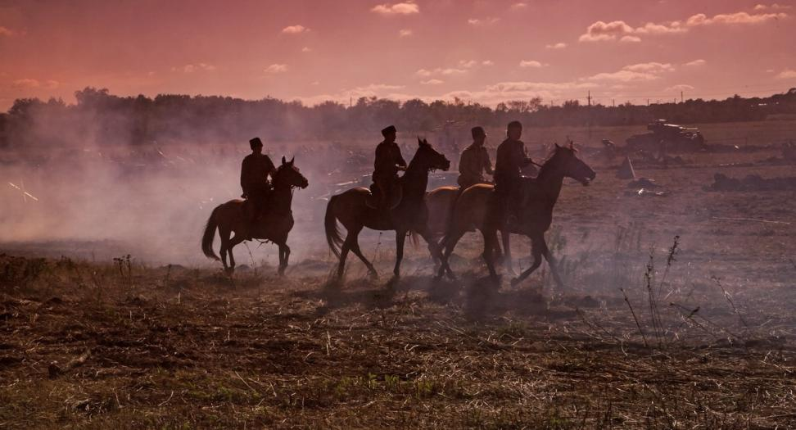
МАОУ СОШ №76
«Освещение боевого пути воинов Кубанцев как основа Воспитательной работы со школьниками»
Автор проекта – ученица 11 «А» класса
Ващенко Анастасия Сергеевна
Руководитель проекта – учитель
истории и обществознания
Кучеренко Виктория Юрьевна

Slide 2
Перспектива
Толерантность
Инновация
Традиции
П
А
Т
Р
И
О
Т
Активность
Реализация
Отечество

Slide 3
В фондах музея более 4400 экспонатов, из них 2300 – подлинники...

Slide 4
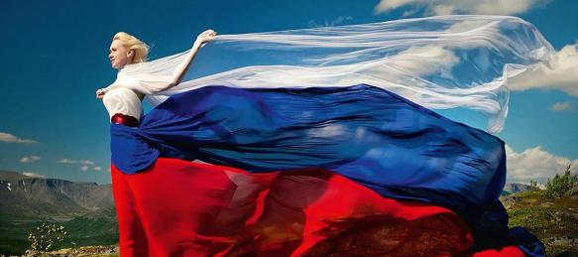
ИНТЕГРАЦИОННОЕ
ВЗАИМОДЕЙСТВИЕ
Центр Патриотического воспитания школьников
Кубань Патриот центр
Центр гражданского воспитания молодежи Кубани
РДШ (РДДМ)
Центр патриотического воспитания молодежи

Slide 5
Ц Е Л И
1
2
3
Вовлечение большего числа школьников в патриотическую работу
Развитие доступных площадок для занятия поисково–проектной деятельностью
Массовое участие школьников в общественной жизни школы и общества

Slide 6
Мониторинг девиантного поведения
Формы девиантного поведения
Бродяжничество
Наличие судимости
Нежелание учиться
Раннее начало половой жизни
Приводы в полицию
Попрошайничество
Курение
Употребление спиртных напитков
Суицидальное поведение
Воровство
Тунеядство
Жестокость
Употребление наркотиков
Повышенная агрессия
Токсикомания
Пребывание на учете КДН
Хулиганство
Вандализм

Slide 7
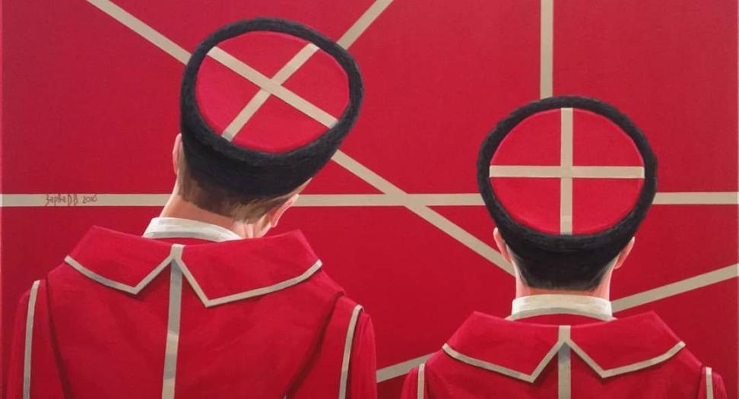
З А Д А Ч И
Провести мониторинг девиантного поведения школьников
Разобрать методику интеграционного взаимодействия
Согласовать график проведения совместных мероприятий

Slide 8
ЦЕНТР «ПАТРИОТ»
Сектор Патриотического воспитания
Сектор «Исследователь»
Сектор административно-воспитательной работы
Сектор волонтерской работы
Юнармейский сектор

Slide 9
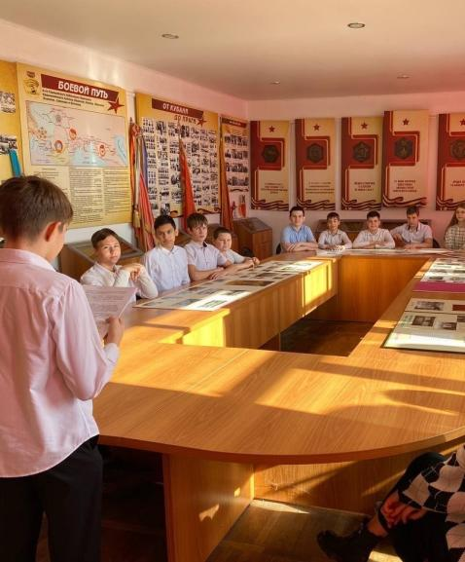
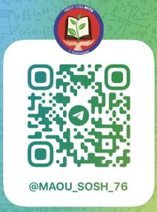
МАОУ СОШ №76
Спасибо за внимание!
Следите за нами в социальных сетях

Slide 10
МАОУ СОШ №76
«Трансформация музейной экскурсии в интерактивное приключение»
МСИП
Автор проекта – ученица 11 «А» класса
Зернюкова Виолетта Александровна
Руководитель проекта – учитель
истории и обществознания
Кучеренко Виктория Юрьевна

Slide 11
ЦЕЛЬ -
Транслировать интерактивную экскурсию
ЗАДАЧИ
ЗАИНТЕРЕСОВАТЬ ПОТРЕБИТЕЛЕЙ
ЗАДАЧА 01
ПРОВЕСТИ ОПРОС СРЕДИ РОДИТЕЛЕЙ ДЕТЕЙ .
ЗАДАЧА 02
РАССЧИТАТЬ ВОЗМОЖНОЕ КОЛИЧЕСТВО ПРОДАЖ
ЗАДАЧА 03
ВЫВОДЫ .
ЗАДАЧА 04

Slide 12
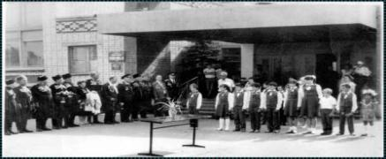
Школьный музей Боевой Славы 4-го Гвардейского Кубанского Казачьего Кавалерийского корпуса был открыт 23 апреля 1985 г., к 40-летию Победы нашего народа над фашизмом.

Slide 13
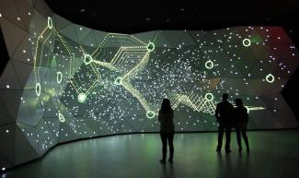
ПРОЕКТНЫЙ ВИДЕОРЯД
Какой может быть интерактивная экскурсия

Slide 14
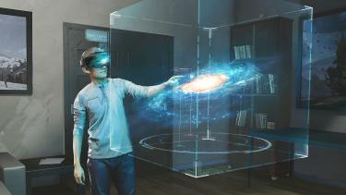
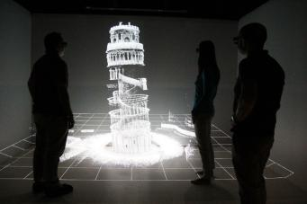
ГАЛОГРАММА
Какой может быть интерактивная экскурсия

Slide 15
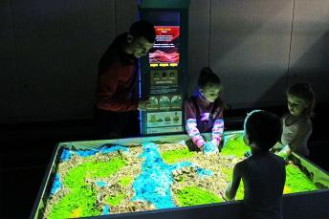
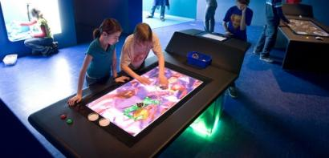
ИГРОВОЙ
Какой может быть интерактивная экскурсия

Slide 16
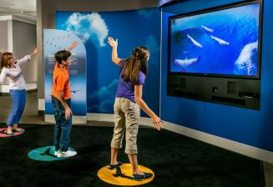
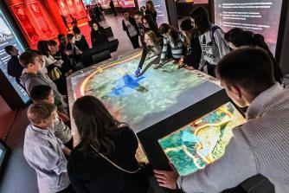
СМЕШАННОЙ
Какой может быть интерактивная экскурсия

Slide 17
Процесс экскурсии
1
Запуск экскурсии датчиком движения
2
Погружение в тему экскурсии
3
Подведение результатов экскурсии

Slide 18
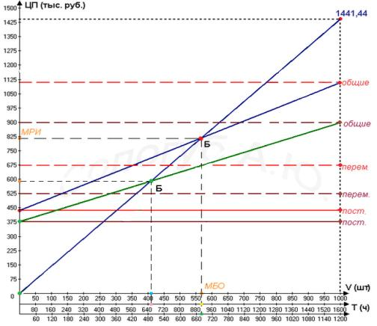
График определяющий срок окупаемости интерактивных экскурсий и затрат на них в 10т.р
Через 4 месяца при каждодневной экскурсии
5 экскурсий в день*20 дней*4 месяца=400 экс.
Затраты 6000т.р. 15000руб. – одна.
Или 4000 экск.*1500руб.=6000т.р. 1500р. одна за 40 месяцев

Slide 19
Плоды инновации в сетевом взаимодействии
Социо-культурная среда
Образовательные организации
Интеграция и конвергенция
Исследовательская, профессиональная и общественная деятельность
Общественные организации

Slide 20
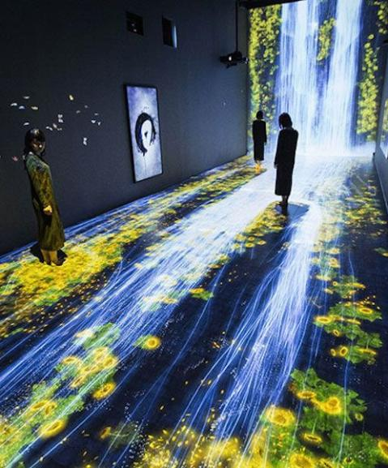
МАОУ СОШ №76
Спасибо за внимание!
Следите за нами в социальных сетях

Slide 21
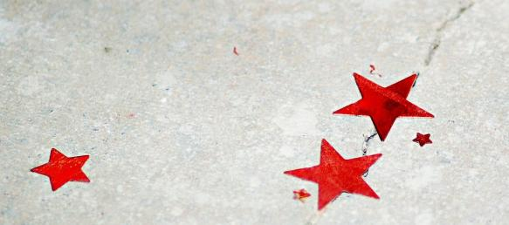
«ТРАНСЛЯЦИЯ ОПЫТА ПАТРИОТИЧЕСКОЙ РАБОТЫ СО ШКОЛЬНИКАМИ»
Работу выполнила – ученица 9 «Д» класса
Андреева Виктория Денисовна
Руководитель проекта – учитель
истории и обществознания
Кучеренко Виктория Юрьевна

Slide 22
Ц Е Л Ь
«Трансляция патриотического опыта работы со школьниками»

Slide 23
ЗАДАЧИ
Задача 01
Задача 03
Воспитание личности учащегося, как гражданина-патриота, способного встать на защиту государственных интересов страны
Воспитание чувств национального достоинства, уважения и гордости к истории своего народа, обеспечение исторической преемственности поколений, сохранение национальной культуры и кубанских традиций
Задача 01
Задача 02
Задача 02
Задача 04
Воспитание негативного отношения к насилию, к уничтожению человека, к нарушению прав человека, его свободы
Задача 03
Воспитание бережного отношения к историческим памятникам и обычаям родной страны, малой Родины
Задача 04

Slide 24
Система работы отрядов на базе школьного музея боевой славы имени 4-го Гвардейского Кубанского Казачьего Кавалерийского корпуса МБОУ СОШ № 76
«Патриот» Шишов. А.Л. Учитель экономики
« Юный исследователь» Кучеренко В.Ю., учитель истории
Классы казачьей направленности
«Тимуровцы» Кучеренко Д.В. Советник Директора по Воспитанию и взаимодействию с детскими общественными объединениями
«Юнармия» Кулагин А.Н. преподаватель-организатор ОБЖ

Slide 25
Концепция непрерывного патриотического воспитания
1 этап
2 этап
3 этап
Начальная общая школа
1-4 класс
Основная общая школа
5-9 класс
Средняя школа
10-11 класс

Slide 26
МАОУ СОШ №76
в/ч 23094 пос. Афипский «Юнармия»
Совет ветеранов станицы Елизаветинской
Свято-Покровский Храм станицы Елизаветинской
Администрация сельского поселения станицы
Елизаветинской
Кубанский Казачий кадетский корпус им. М.П. Бабича
Кубанское казачье общество и станичное казачье общество
«Елизаветин курень» атаман Г.П. Корниенко
Краснодарское президентское кадетское училище министерства
образования РФ (Краснодарский ПКУ)

Slide 27
Формы работы:
съемки – интервью-беседа;
классные информационные часы;
тематические утренники;
совместные мероприятия с родителями;
торжественные линейки;
уроки Мужества;
уроки Памяти;
экскурсии, целевые прогулки;
посещение выставок, музеев;
игры гражданско-патриотического содержания;
конкурсы, викторины, праздники, фестивали, выставки детского творчества;
встречи с ветеранами ВОВ и труда, казаками, знаменитыми земляками, участниками и героями локальных конфликтов, ветеранами боевых действий;
социальные акции;
Работа детских общественных организаций;
библиотечные часы;
просмотр и обсуждение фильмов о ВОВ;
коллективно-творческие дела;
инновационно-исследовательские проекты;
концерт учащихся
Формы и методы реализации проекта
Данная работа реализуется через использование групповых и индивидуальных форм работы

Slide 28
Таким образом можно сделать вывод, что интерактивные экскурсии нужны и родители не пожалеют на такую обучающую часть платной учебной программы 150 рублей

Slide 29
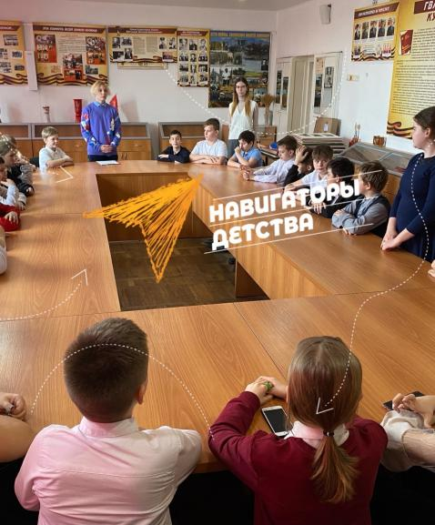
МАОУ СОШ №76
Спасибо за внимание!
Следите за нами в социальных сетях

